Slide 1

L.ReMeTTRe
세포의 시간을 되돌리는 과학

Slide 2

L
+
REMETTRE
L (Life)·삶
REMETTRE (Restore) ・ 되돌리다
“가장 활력 넘치던 본연의 상태로
당신의 삶을 되돌립니다.”

Slide 3




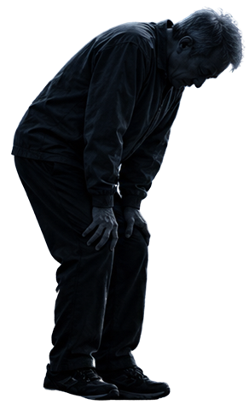
THE HUMAN DILEMMA
우리는 살아가는가?
아니면 견디고 있는가?
100세 시대의 반전 : 건강수명(Healthy Life)의 부재

Slide 4



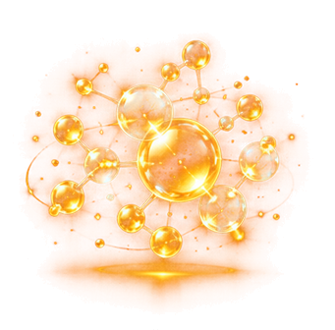
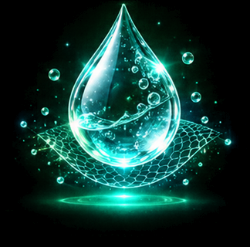

건강 회복의 로드맵
소이 펩타이드
플컵 오크라
오크라 블룸
[채움]
[비움]
[보호]
  500달톤 이하 초저분자
  소화 과정 없는 직통 흡수
  근육·혈관·면역 활성
  50배 팽창 차전자피 복합망
  장벽의 묵은 잔여물 강력 흡착
  잔여감 없는 상쾌한 배출
  순도 98% 농축 점액 다당체
  위와 장 점막 틈새 밀착 코팅
  위산·독소로부터 방어막
SGS 검증 ・PONY인증 ・ HACCP ・ ISO 22000 인증

Slide 5

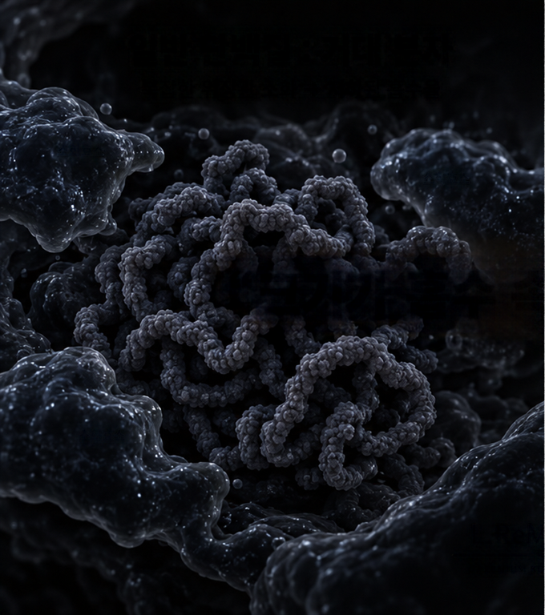

“크기가 흡수 속도를 지배한다”
소화효소
일반 단백질 : 거대 분자
소이 펍타이드 : 초저분자
복잡한 위장관 소화 → 저하된 흡수율
소화 과정 생략 → 세포 다이렉트 충전
소화효소
L.ReMeTTRe

Slide 6
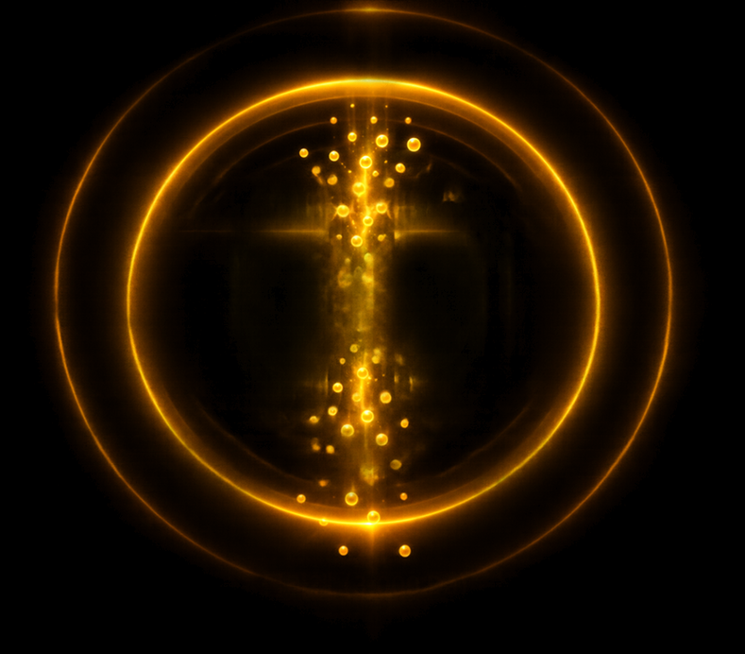
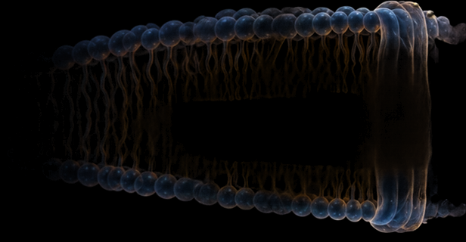
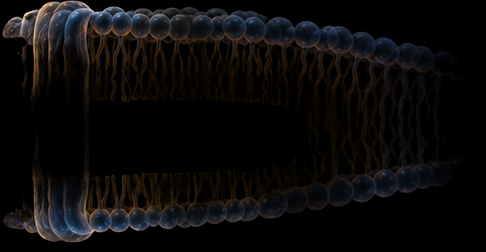
흡수를 결정짓는 선: 500 달톤
< 500 Da
세포막을 직통하는 초미세 분자 과학
육류 단백질 (수십만 Da) → 콜라겐 (3,000 Da) → 르메뜨레 (500 Da 이하 60%)

Slide 7
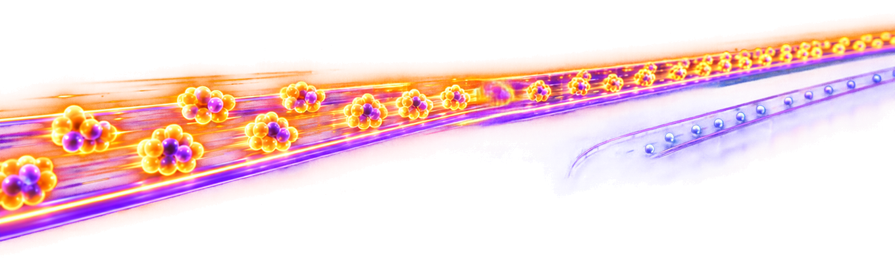
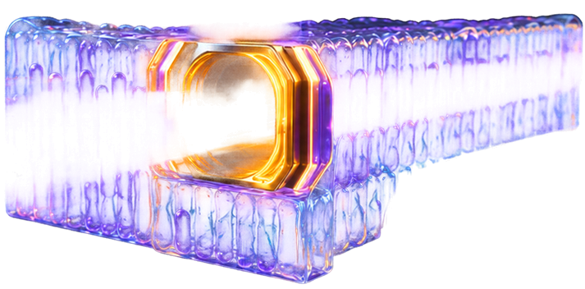


흡수 고속도로 : PepT1 수송체
휴수 교습보르 : Pep11 소송체
단백질 분해를 거치지 않고 전용 수송 통로를 통해 즉시 통과
PepT1
디/트리 펩타이드
(빠른 흡수)
단일 아미노산
(느린 흡수)
소장 상피 세포막
소화 에너지를 소모하지 않는 최적의 흡수 메커니즘

Slide 8
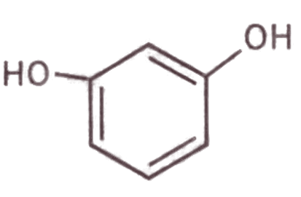
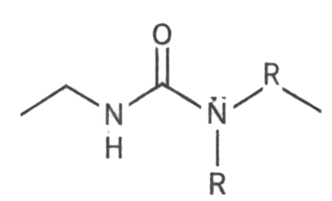

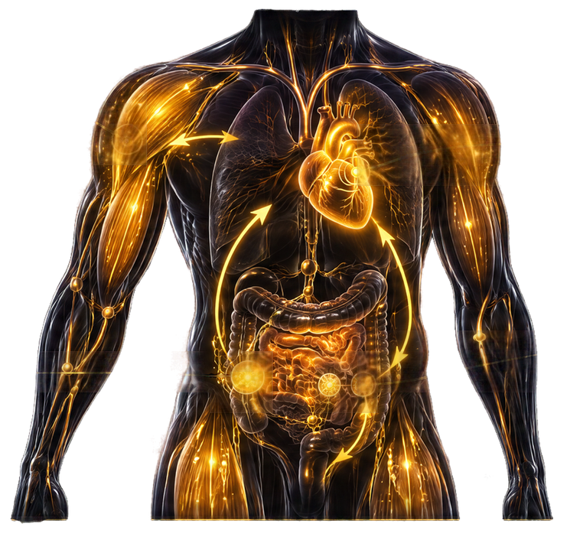
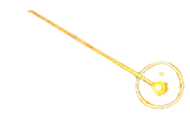


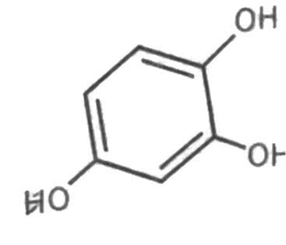
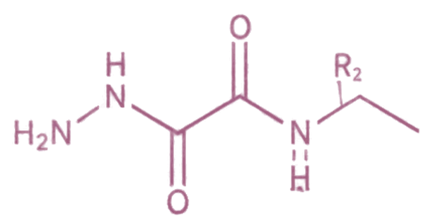











전신 세포 3대 활성화 기전
초저분자로 직통 흡수된 아미노산 풀(Pool)이 신체 핵심 생태계를 동시에 리셋합니다.
A
근골격계
B
순환계
C
면역계
소장 흡수
01. 근골격계
02. 순환계
03. 면역계
근육 단백질 합성 & 근감소증 극복
혈관 탄력 복원 & 혈류 항상성 제어
면역 항체 활성화 & 전신 세포 복구
  단백질 활성 스위치(mTOR) 즉각 자극
  시니어 골격근량(SMI) 및 악력 강화
  운동 후 피로 유발 젖산(BLA) 축적 억제
  혈관 수축 효소(ACE) 활성 경쟁적 차단
  산화질소(NO) 생성 촉진으로 혈관 이완
  수축기 혈압 안정 및 혈관벽 지질 산화 방어
  생체 면역 환체(IgM, IgG) 생성 촉진
  손상된 모세혈관 및 셰포 조직 신속 수리
  황산화 효소계 활성화를 통한 셰포 방어벽 구축

Slide 9


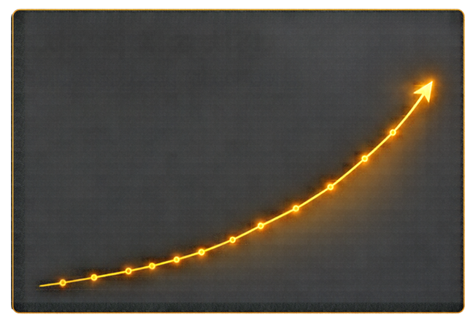



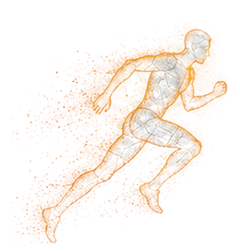
지구력의 한계를 넘어서다
지구력 지속 시간
근손실 방어 & 악력 증가
비약적 향상 증명 (러시아 과학원)
노인성 근감소증(Sarcopenia) 예방

Slide 10
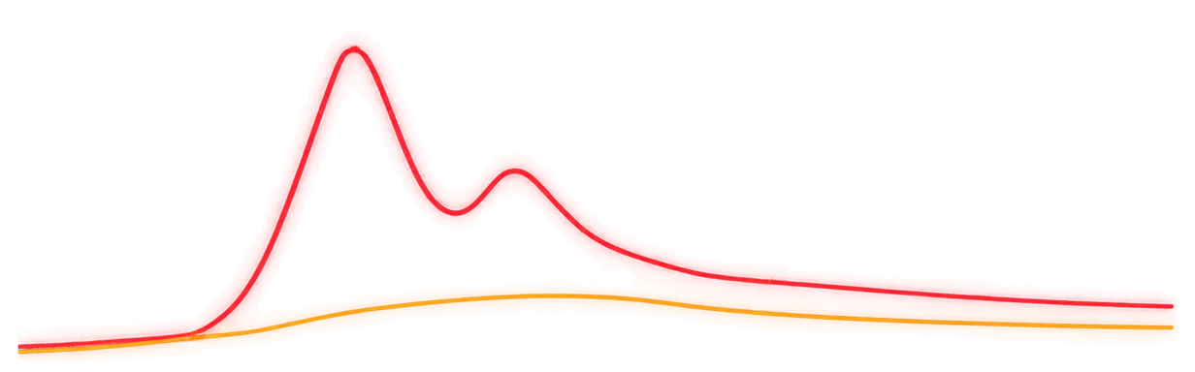




식전 30분의 과학
위 배출 속도(Gastric Emptying) 조절을 통한 당 흡수 제어
식후 위험한 혈당 스파이크 (Spike)
혈당
식전 펩타이드 투여 후 완만한 혈당 방어막
식사 후 시간

Slide 11
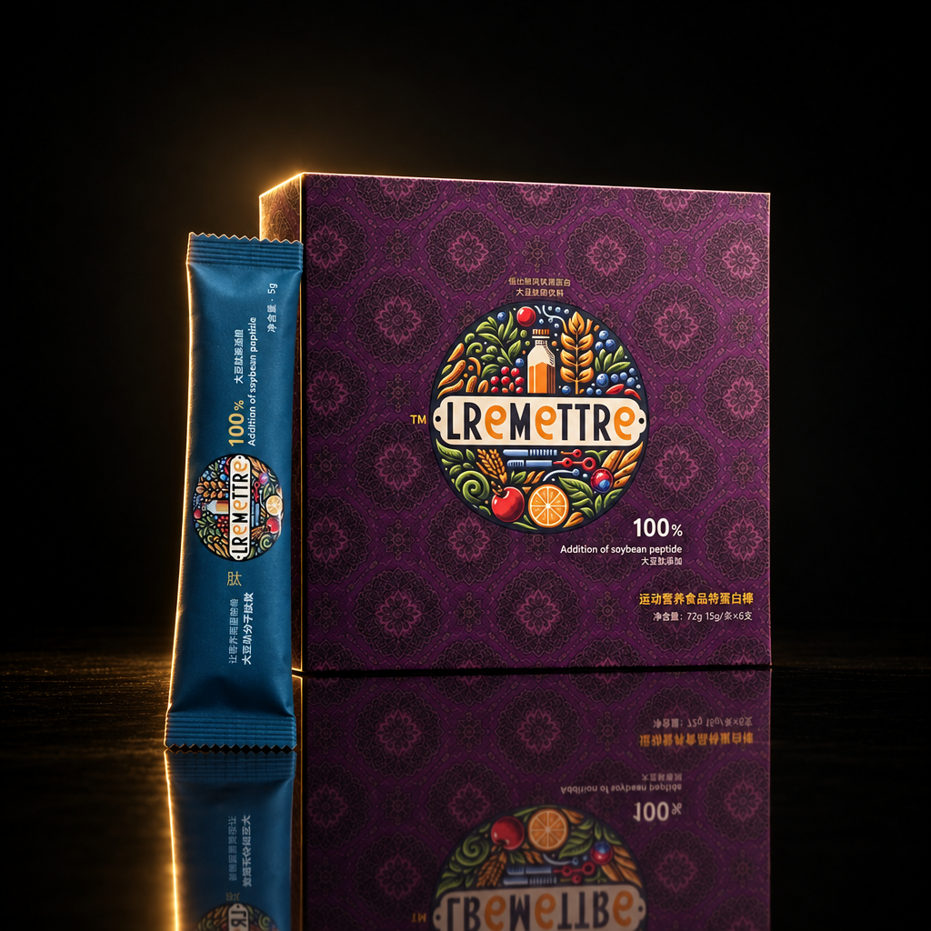

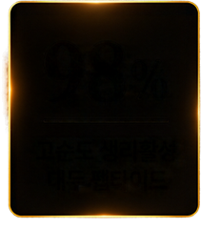

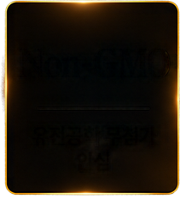

SOY PEPTIDE
98
<
Non-
GMO
5.10.23
%
500
Da
고순도 생리활성
대두 페타이드
도저노자 과학
초저분자 과학
비유전자변형식품
매일 식전 30분, 미온수(100~150ml)에 펩타이드(10~15g)을 희석하여 섭취하시기 바랍니다.

Slide 12
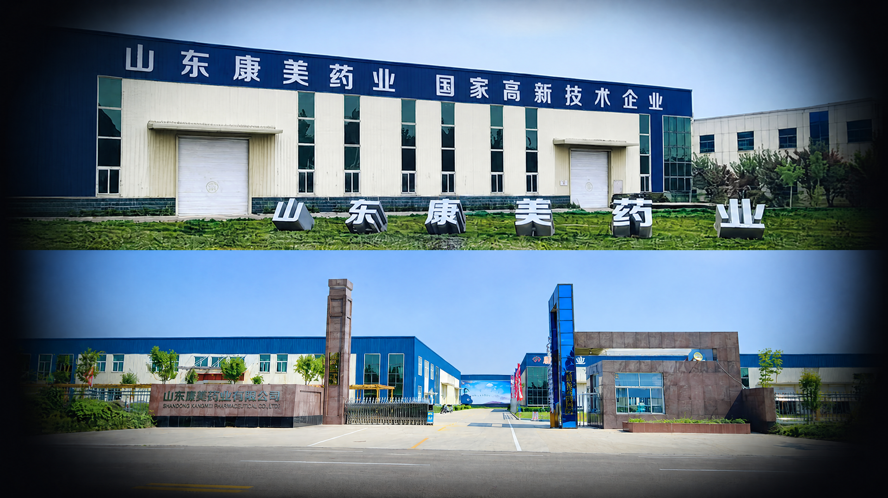

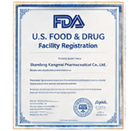
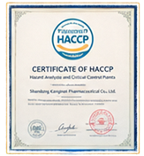
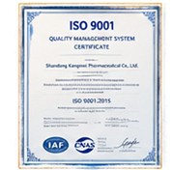

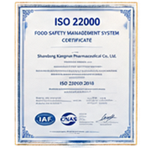
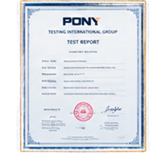
19년 바이오 기술력이 완성한 소이 펩타이드의 산실
미국 FDA 시설 등록
HACCP
ISO 9001
ISO 22000
PONY
19년 제약 · 바이오 헤리티지 :
중국 악식동원 산업전략연맹 부회장 단위 :
글로벌 공신력 인증 :
100여 개 기술 특허 및 300여 종 연구 개발 이력
국가급 식품·보건 산업 선도
미국 FDA 시설 등록 & HACCP / ISO 인증

Slide 13
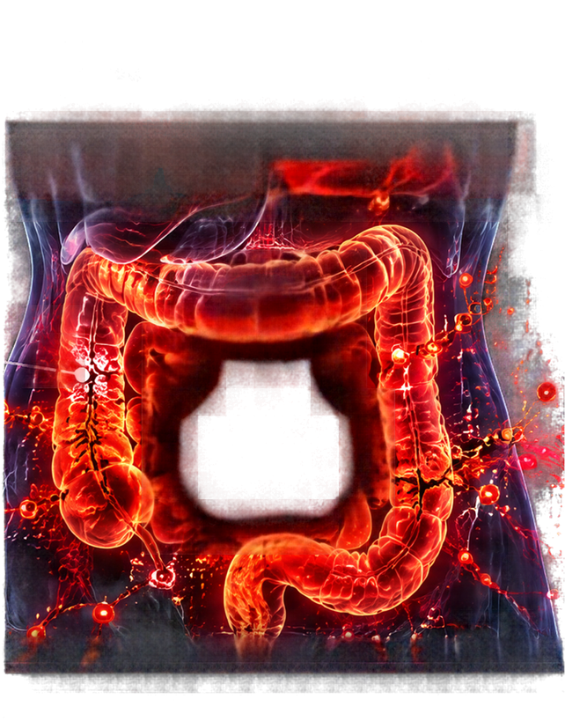

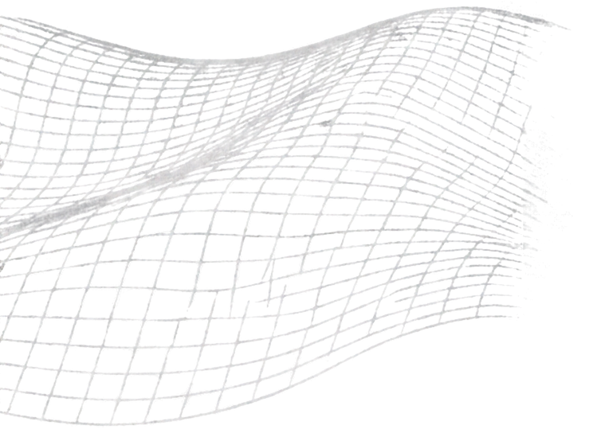
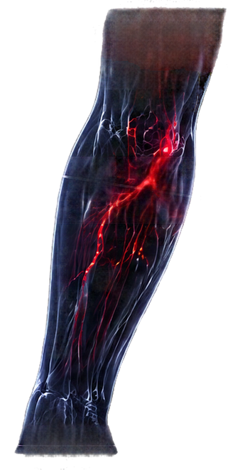
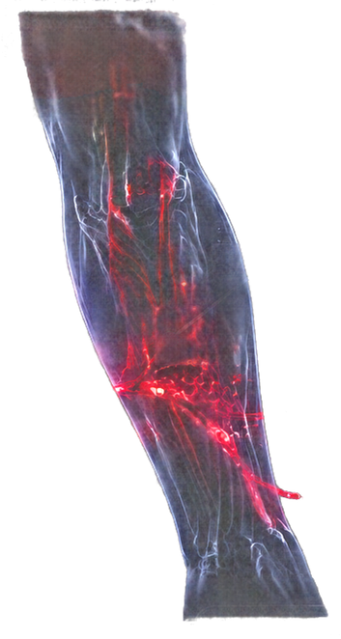
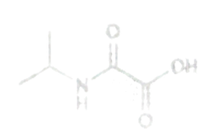

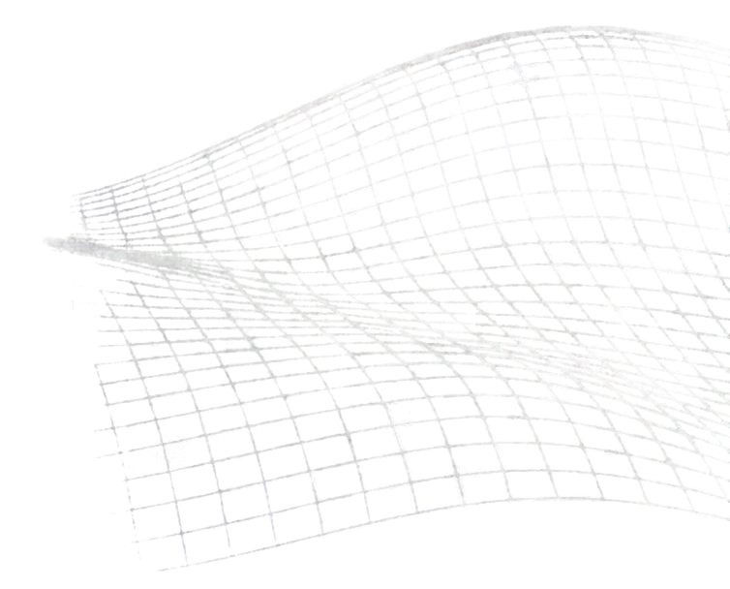
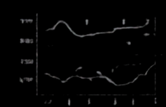




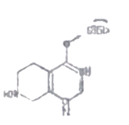







우리는 몸을 살리고 있는가?
독소를 쌓고 있는가?
대사 경로가
차단됨
01. 장벽 누수
02. 만성 염증
03. 대사 마비
장벽 틈새 균열 & 장내 미생물 불균형
LPS 내독소의 혈류 유입 & 전신 염증 반응
지방 연소 기능 셧다운 & 만성 피로 유발
아무리 좋은 것을 먹어도 몸이 무거운 진짜 이유 : ‘장(腸)의 침묵’

Slide 14
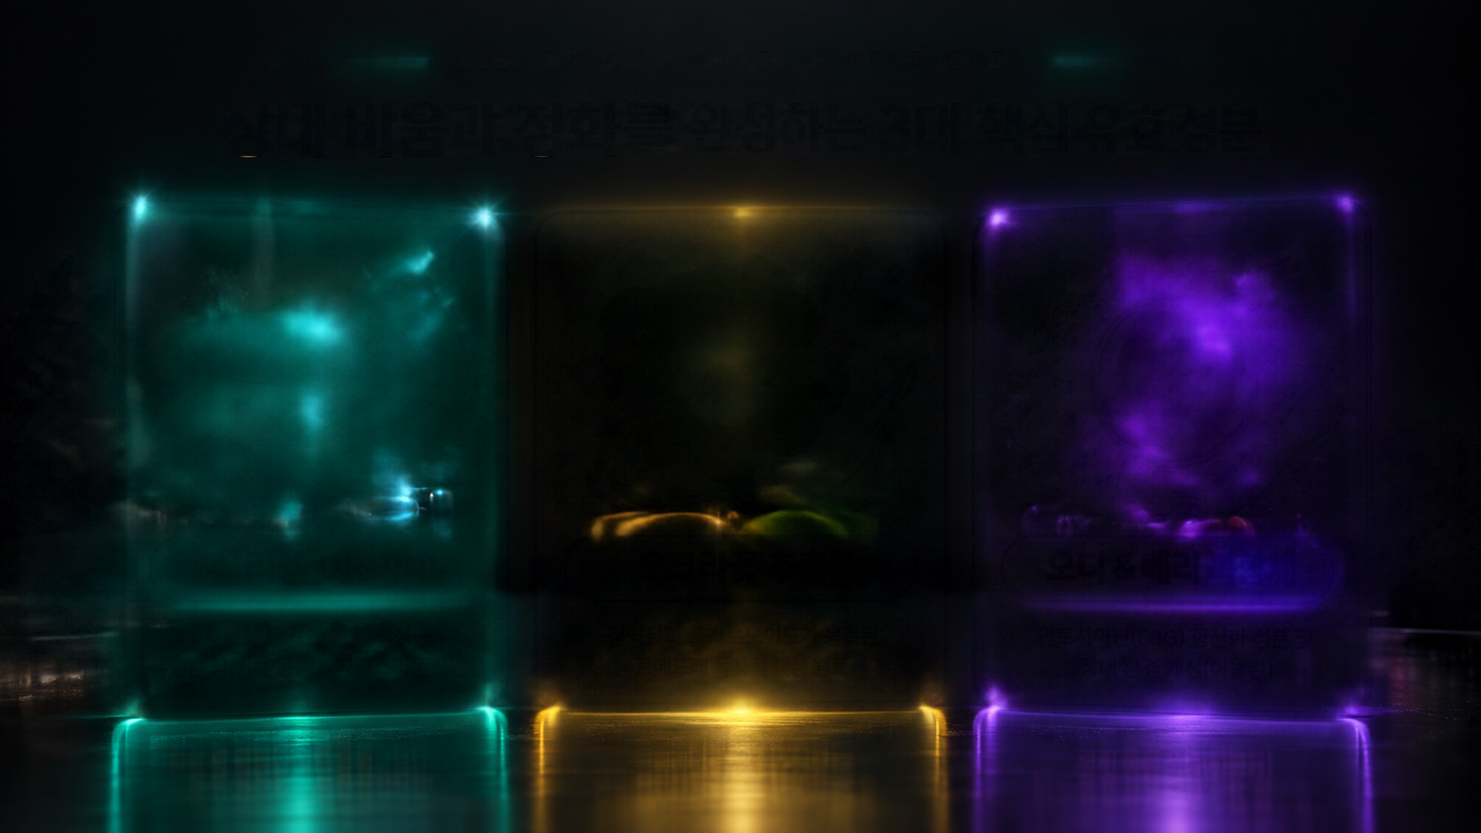





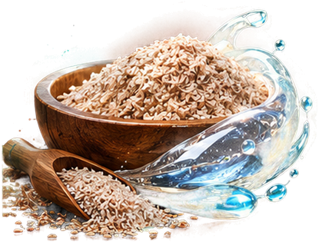
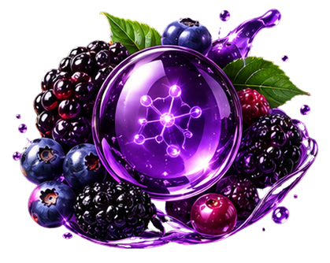
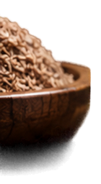




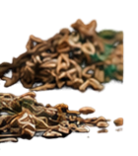
풀컵 오크라 핵심 성분
실리움 (차전자피)
오크라꽃 추출물
오디 & 베리 복합체
수분을 당겨 수분 젤 형성 →
유연한 장 연동 운동 & 자연스러운 포만감
점액질과 플라보노이드가 응축된
르메뜨레 독자적 핵심 원료
안토시아닌(C3G) 항산화 성분 및
장내 환경 개선(이놀린)

Slide 15
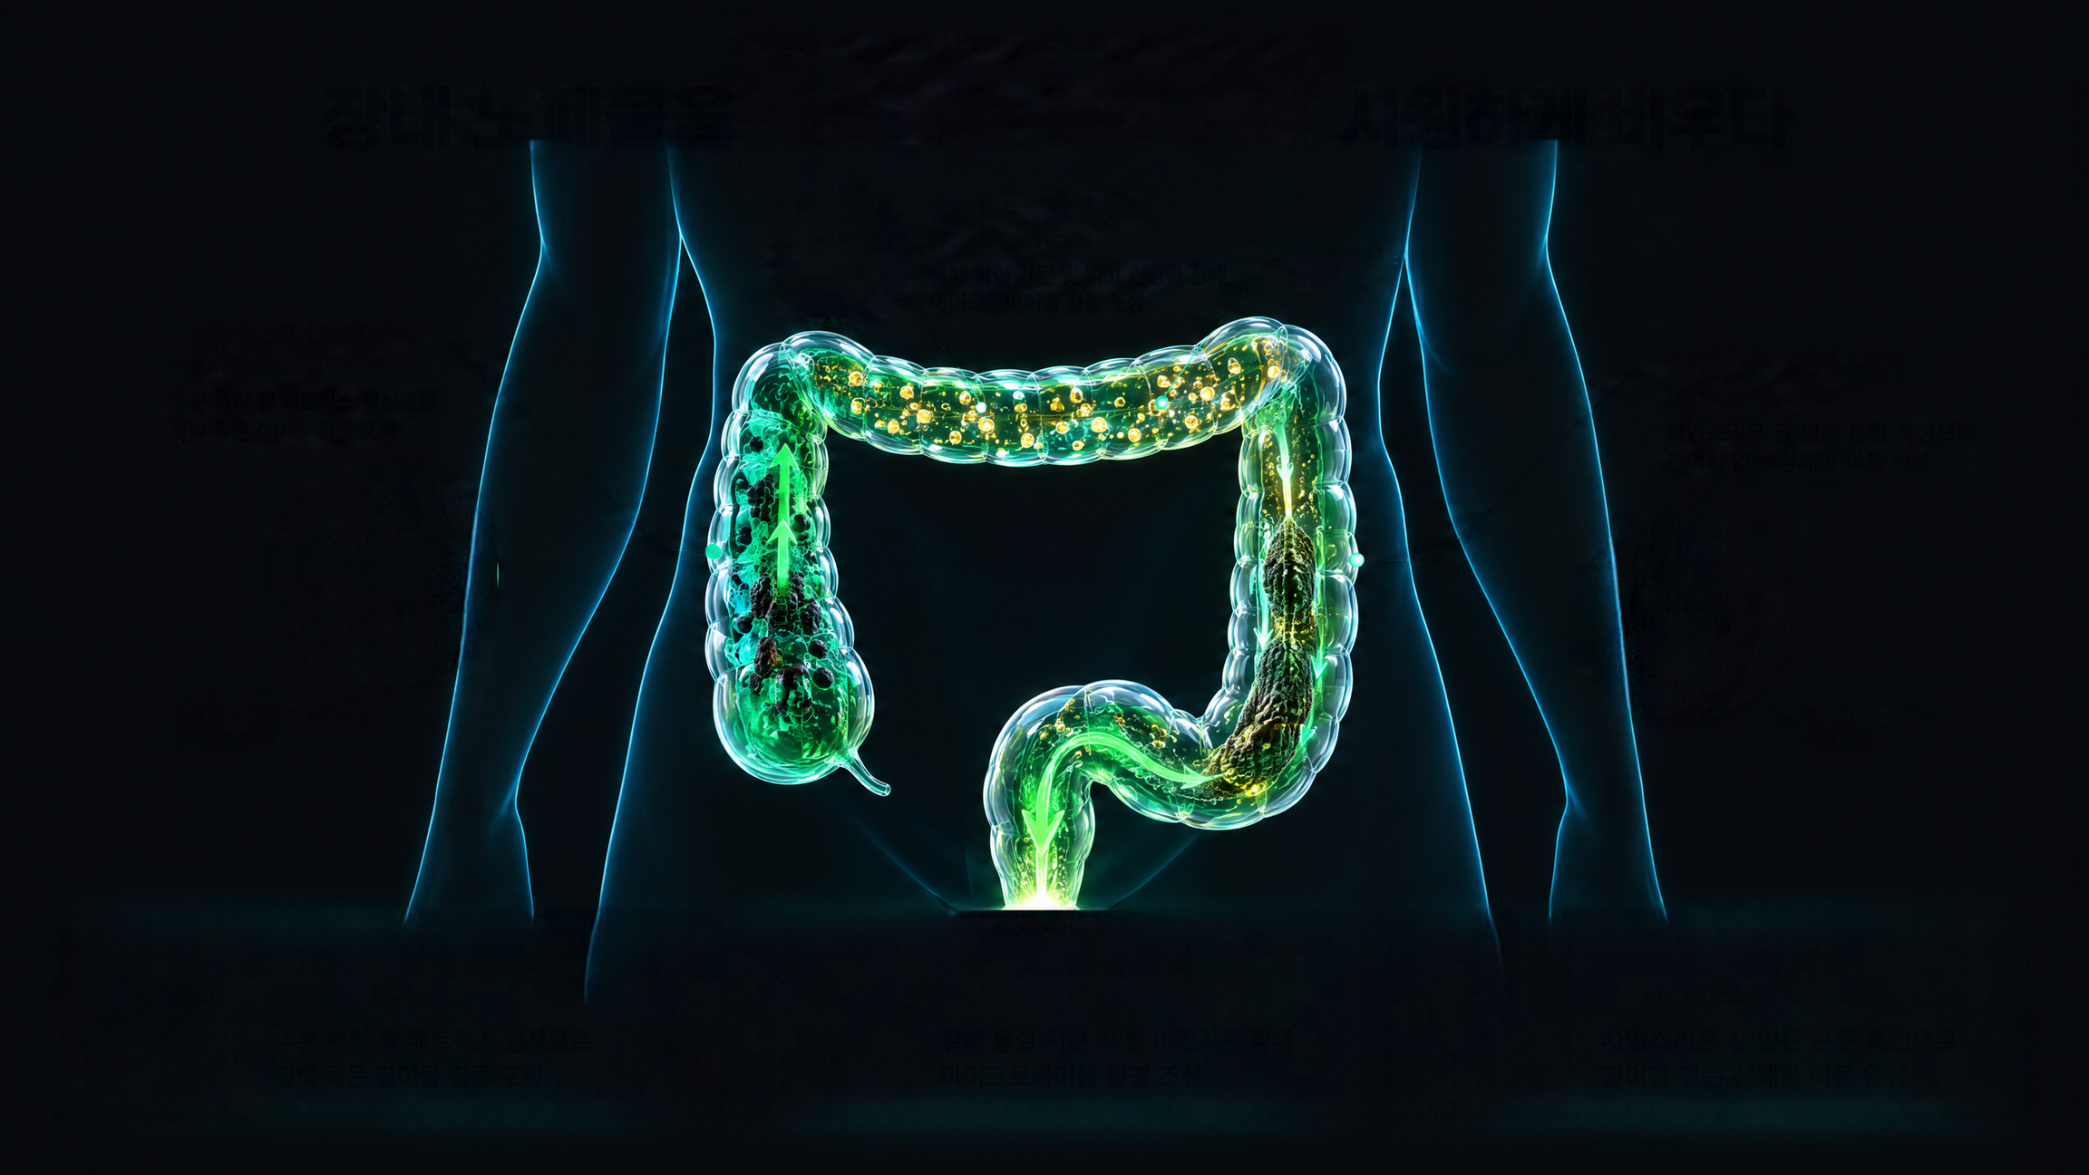



















장내 노폐물 딥 클렌징 메커니즘
STEP 2. 장내 정화
STEP 1. 강력 흡착
STEP 3. 체외 배출
STEP 1. 강력 흡착
STEP 2. 장내 정화
STEP 3. 체외 배출
수분 팽창 젤 매트릭스 형성으로
장벽 묵은 잔여물 집중 포획
유해 물질 차단 및 맑고 건강한 장내 마이크로바이옴 환경 조성
자연스러운 장 연동 운동 촉진으로 잔여감 없는 상쾌한 비움 완성

Slide 16
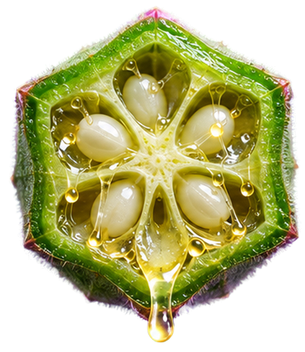
$ 11.75 B
1달러당 약 1,360원 기준으로 약 16조원
전 세계가 열광하는 차세대 식물성 영양

Slide 17

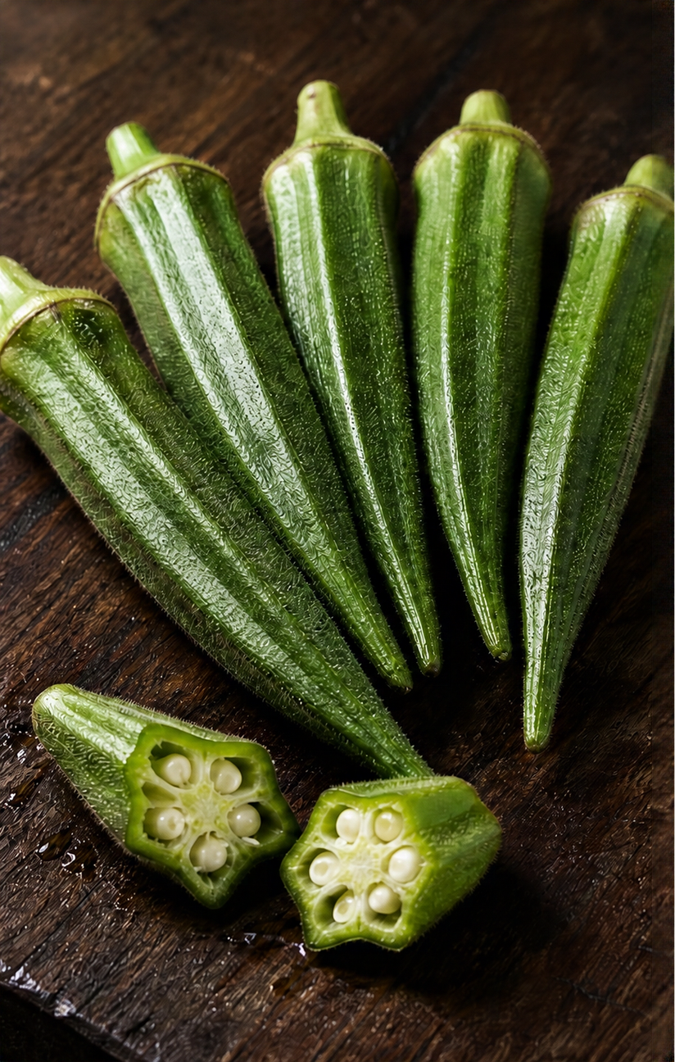












오크라 100g 안에 든 것
열량
수분
식이섬유
단백질
33
90
3.2
1.9
kcal
%
g
g
칼슘
마그네슘
칼륨
인
82
57
299
61
mg
mg
mg
mg
세트로 들어있음
나트륨
비타민C
염산
비타민K
7
23
60
31
mg
mg
μg
μg
거의 없음
생오크라 100g 기준 · 표준식품성분표

Slide 18
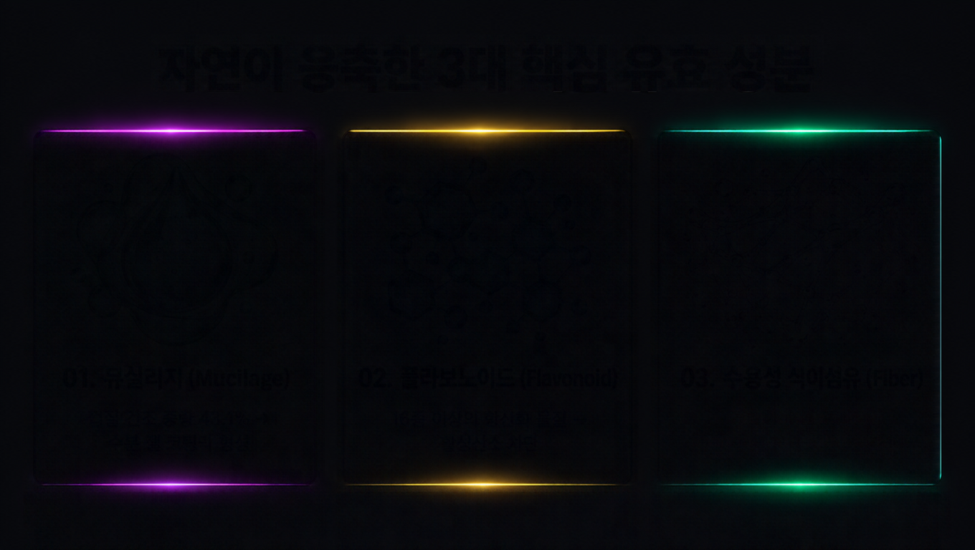



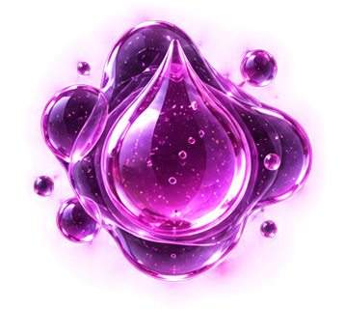
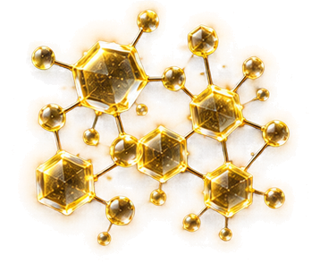
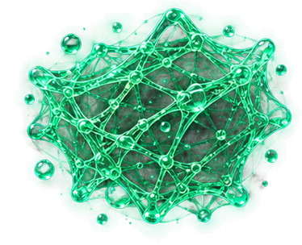
3대 핵심 유효 성분
01. 뮤실리지 (Mucilage)
02. 플라보노이드 (Flavonoid)
03. 불용성 식이섬유
(Insoluble Fiber)
껍질 건조 중량 43.1%
→수분 젤 코팅막 형성
16종 이상의 향산화 물질
→활성산소 차단
장 연동 자극 & 독소 흡착
→ 변 부피 팽창 & 묵은 찌꺼기 배출

Slide 19
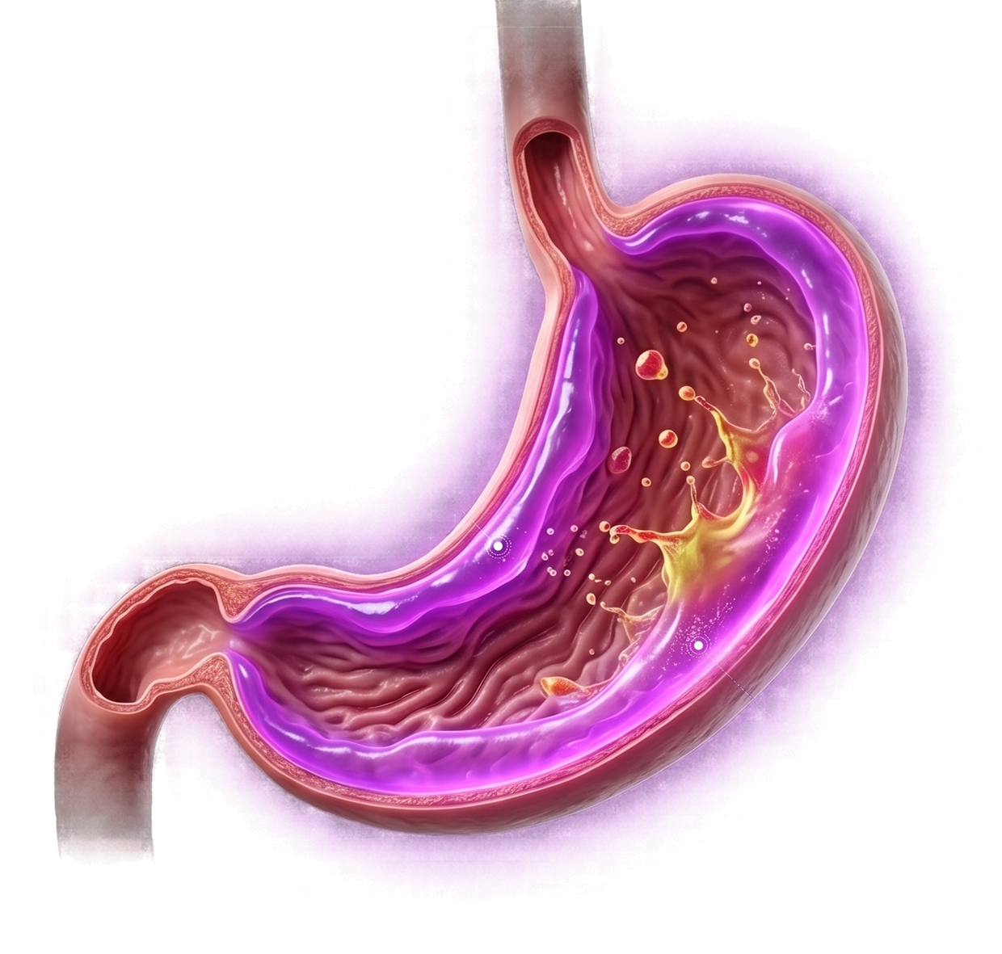

뮤실리지:
천연 코팅 보호막
“강한 위산과 자극 물질로부터
위점막을 부드럽게 감싸줍니다.”
01
위점막
02
강한 산과
03
편안한 위
젤 코팅
자극 물질 차단
환경 조성

Slide 20


FULL CUP × BLOOM : 3단계 장내 리셋 시너지
비우고, 감싸고, 살려내는 작동 메커니즘
01.비움 & 증식
02.보호 & 윤활
차전자피 + 이눌린
오크라의 뮤실리지
  50배 팽창 젤의 장벽 묵은 변·독소 강력 흡착 배출
  프리바이오틱스 발효를 통한 단쇄지방산(SCFA) 생성 및 장벽 복구
  뮤실리지가 팽창 젤에 코팅되어 복통 없는 무자극 슬라이딩
  비워진 장벽 점막 틈새를 밀착 실링하여
  독소(LPS) 재유입 차단
03.항염 & 대사
오크라 꽃+베리류
  독자적 오크라꽃 플라보노이드와 C3G
안토시아닌의 결합
  활성산소 및 만성 염증을 진정시켜 닫힌 전신 지방 연소 스위치 점화
미지근한 물 150ml에 풀컵오크라 1포 + 오크라블룸 1~2포를 함께 타서 음용

Slide 21
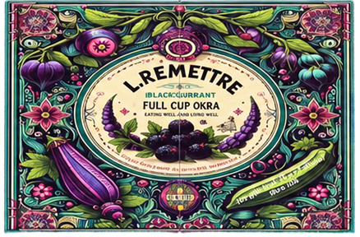
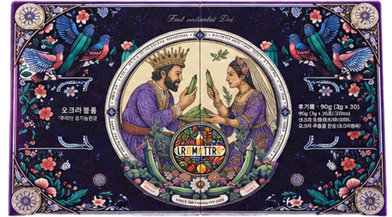





비우고 · 보호하다
풀컵 오크라 [비움]
오크라 블룸 [보호]
차전자피 식이섬유 & 오크라꽃 수분 젤
순도 98% 오크라 추출물
장내 딥 클렌징 & 포만감
위장 점막 코팅 & 활력 부스팅

Slide 22

























씨앗의 선택부터 완제품까지,
타협 없는 전 주기 관리
품종 육종
유기농 재배
저온 추출
배합 설계
정밀 생산
안전 검증
글로벌 청정 원료
재배 기지
글로벌 전문 제조 파트너
· 100% 추적 가능한 청정 원료
· 독자적 저온 물리 추출
· 글로벌 공인 생산 인프라
280ha(약 84만 평) 직영
무공해 재배 기지
유효 성분 파괴를 최소화하는
정말 기술
GMP 10만급 및 국제 표준 인증
제조망

Slide 23





화학 비료 Zero의 청정 직영 기지
280
84
ha
만평
  20년 역사의 오크라 전문 가지
: 대규모 오크라 산업화 및 작염 재배 노하우 (2003년~)
  약 84만 평 규모의 청정 단지
: 3,200무 무공해 가지 + 1,000무 유기농 시범 기지
  최고 권위 산학연 R&D
: CDC 및 질병예방통제센터, 주요 대학병원 고동 연구

Slide 24







일반 품종 vs 독자 품종 비교 분석
<일반 식용 품종>
<기능성 추출 전용 품종>
VS
비교 항목
일반 식용 오크라
르메뜨레 독점 품종
주요 용도
신선 채소·일반 조리
기능성 건강식품·고순도 분말 원료
활성 다당체
표준 수치
점액 다당류 고농축 특화
폴라보노이드
일반 수준
고농축 육성 대두 잎 대비 100배
추출 적합도
열 가공 시 팩틴 파괴
저온 수욕 추출, 고순도 정제 98%
규격화
비표준 일반 농산물
지방 표준·기원 표준 인증

Slide 25

















의약품 생산 수준의 GMP 10만급 청정 인프라
BAIKEJIAN COMPANY
50,000
50,000㎡
GMP
CLASS 100,000
CLEAN ROOM
50,000㎡(약 1만 5천 평) 가공 기지 :
아시아 최대급 첨단 바이오 가공 단지
100% of the total
price of the hotel
USD 1000
GMP 10만급
GMP 10만급 무균 청정구역 :
의약품 수준의 정밀 청정 구역
www.reallygreatsite.com
hello@reallygreatsite.com
$123.456
저온 수욕 추출
수욕(Water Bath) 저온 추출 :
열 손실을 방지하고 유효 성분을 100% 보존
+123-456-7890
123 Anywhere St., Any City

Slide 26




맞춤형 웰니스 제안
★ 추천
[채움]
[비움]
[보호]
[시너저]
소이 펩타이드
풀컵 오크라
오크라 블룸
부스터 믹스
: 500Da 이하 초저분자
: 차전자피 & 오크라꽃 수분 젤
: 8배 고농축 오크라 98%
: 풀컵 1포 + 블룸 1~2포
➡ 세포 영양 즉시 충전
➡ 장내 딥 클렌징
➡ 위장관 점막 코팅 & 활력
비움과 코팅의 동시 완성
(식전 30분)
(15g 와이드 스틱)
(3g 포켓 스틱)
(부스터 칵테일)

Slide 27






세포의 회복을 넘어,
프리미엄 웰니스 라이프를 리드하다
• 독보적 원천 기술
• 검증된 글로벌 인프라
• 지속 가능한 건강수명
500Da 초저분자 과학 &
고농축 오크라 추출 기술
84만 평 친환경 단지 &
의약품급 GMP 생산망
아프지 않고 생기 넘치는
삶의 회복을 약속하다

